Slide 1
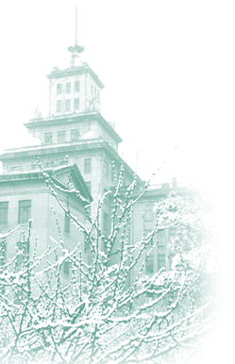
目标检测任务中的模型压缩方法
缺陷检测中的改进尝试
哈尔滨工业大学
机器人技术与系统国家重点实验室
佟鑫
指导教师：张学贺
2022年11月
机器人技术与系统国家重点实验室

Slide 2
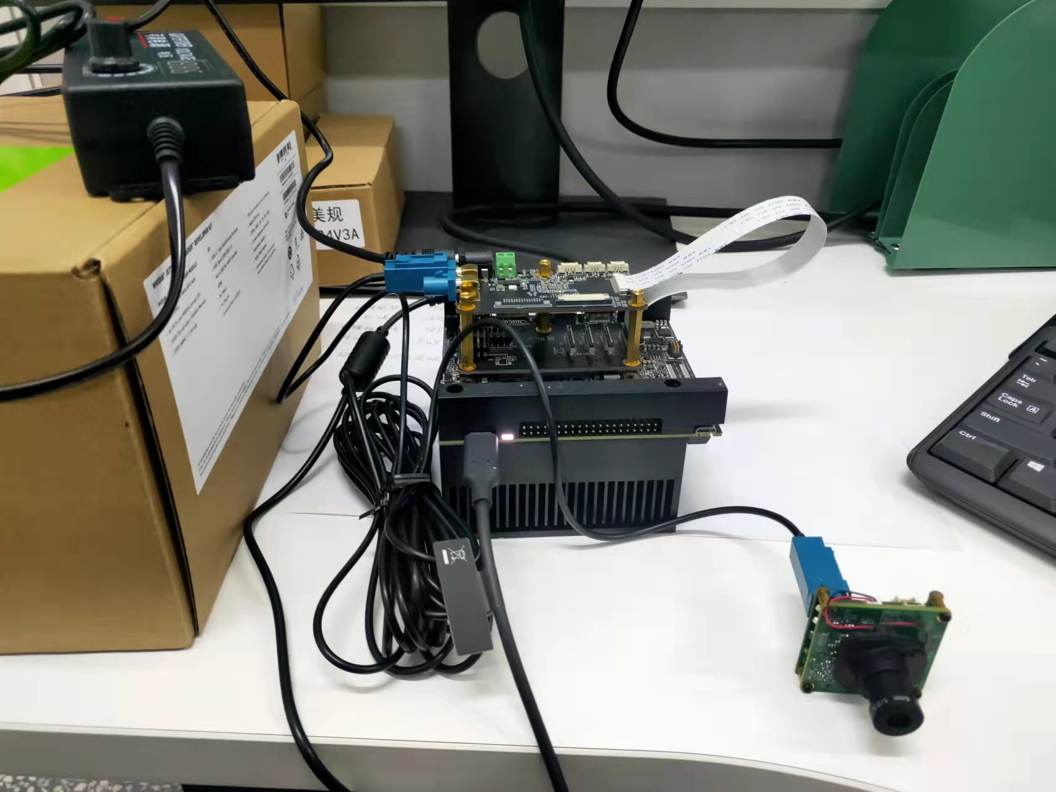
一、综述
模型压缩方法的意义
 | YOLOX-L | YOLOX-S
输入尺寸 | (3,640,640) | (3,640,640)
FLOPs | 77.66GFLOPs | 13.32GFLOPs
Paramas | 54.15M | 8.94M
权重文件 | 620M | 105M
检测时间 | 4s/帧 | 0.4s/帧
检测精度（AP50） | 98% | 90%
模型压缩的目标
保证模型预测效果的前提下，尽可能地降低模型的大小
大小？/内存占有、计算上限、、、
Notes:
网络运行时，内存，CPU 会都在飞速消耗，我们无法为了让设备变得智能一点点就负担如此昂贵的代价
在训练过程中，我们需要使用复杂的模型，大量的计算资源，以便从非常大、高度冗余的数据集中提取出信息。在实验中，效果最好的模型往往规模很大，甚至由多个模型集成得到。而大模型不方便部署到服务中去，常见的瓶颈如下:
推断速度慢
对部署资源要求高(内存，显存等)
在部署时，我们对延迟以及计算资源都有着严格的限制。

Slide 3
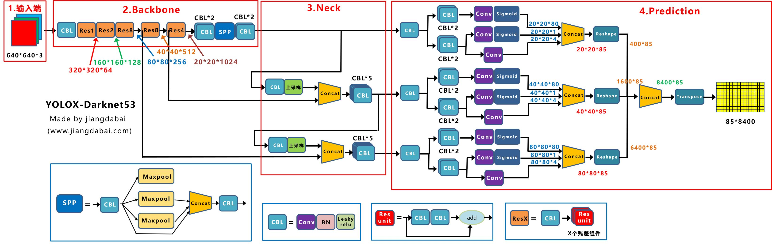
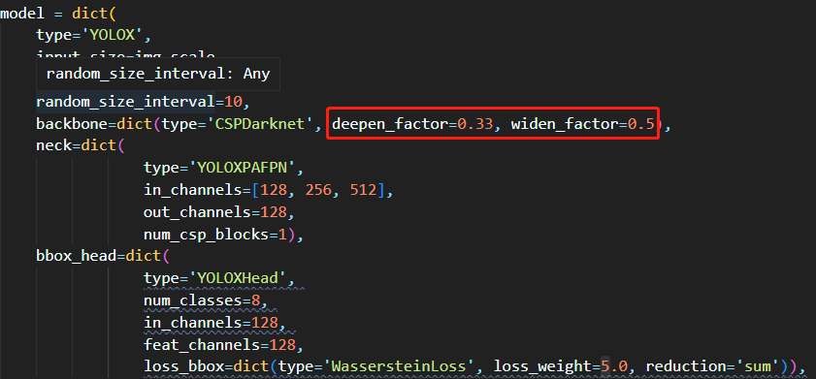
一、综述
模型压缩方法的意义
BackBone：特征提取
Neck：特征融合
Prediction：产生预测
Notes:
第一页将FAST天眼的组成结构及其工作原理，进一步引出需要检测的 通信线缆 在系统中的重要程度。

Slide 4
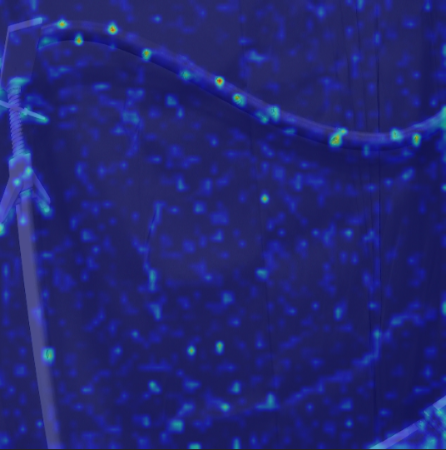
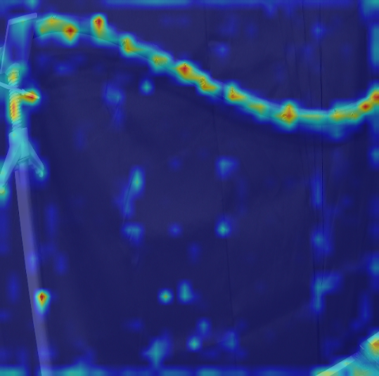
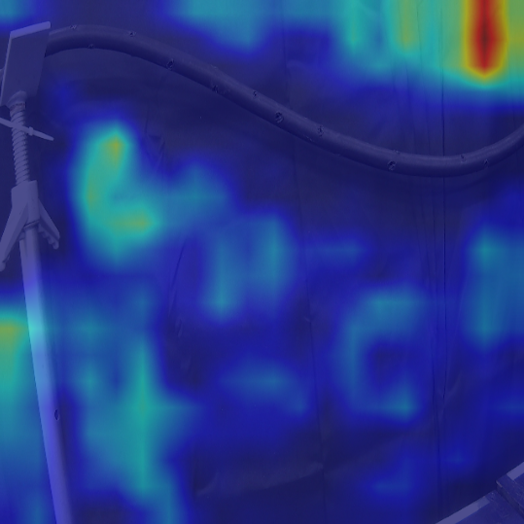
一、综述
模型压缩方法的意义
Notes:
第一页将FAST天眼的组成结构及其工作原理，进一步引出需要检测的 通信线缆 在系统中的重要程度。

Slide 5
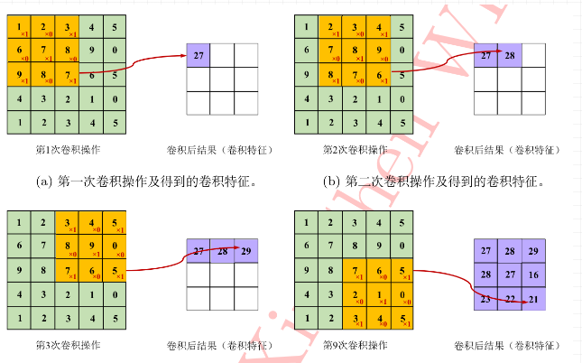
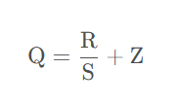
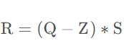
一、综述
模型压缩分类
网络剪枝
权重、激活值
Input
fp32
量化
INT8
量化（推理）
Conv2D
低秩分解
输出
fp32
反量化
知识蒸馏
线性量化
（训练后量化）
Notes:
第一页将FAST天眼的组成结构及其工作原理，进一步引出需要检测的 通信线缆 在系统中的重要程度。

Slide 6
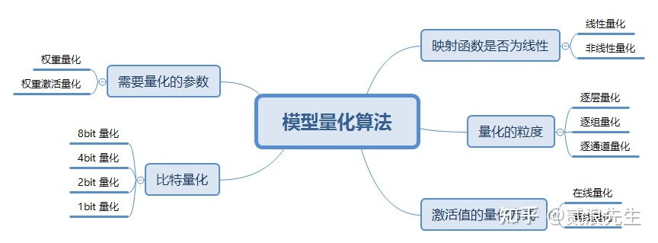
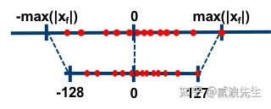
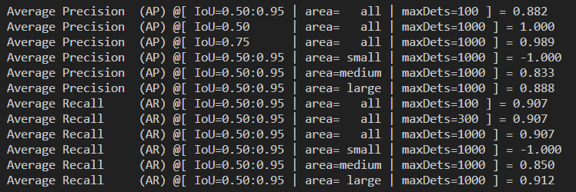
二、量化
量化的分类
small
tiny
TensorRT的量化方法。
Notes:
第一页将FAST天眼的组成结构及其工作原理，进一步引出需要检测的 通信线缆 在系统中的重要程度。

Slide 7
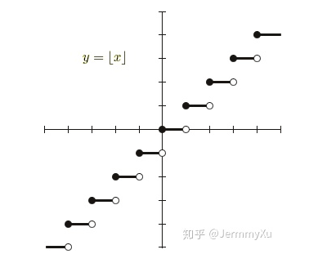
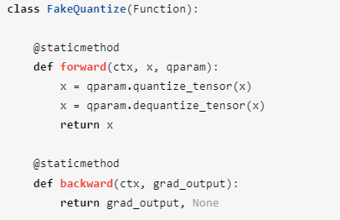
二、量化
QAT 量化感知训练(后续改进)
解决INT8量化过程中，精度下降大的问题
困难点：量化过程中存在不可导函数，
解决方案
伪量化节点实现
Pytorch实现
这里面有个 round 函数，而这个函数是没法训练的，不能适应反向传播的训练规则。

Slide 8
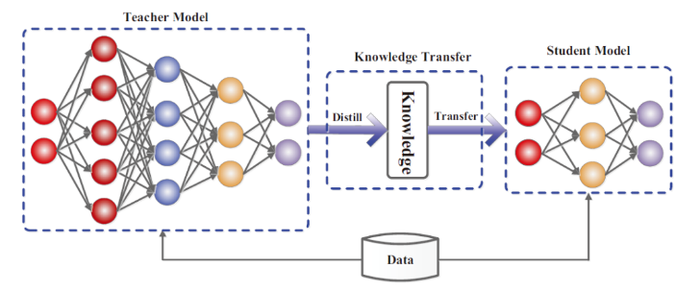
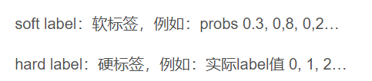
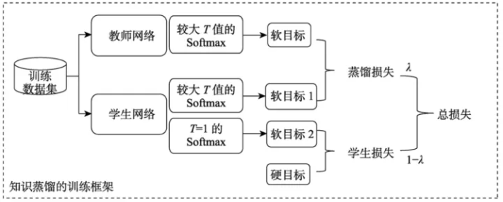
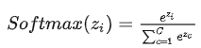
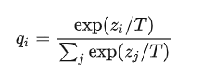
三、知识蒸馏
2.1 知识蒸馏的定义（Knowledge Distillation）
如何通过已经训练好的模型引导未训练的模型达到更好的效果。
知识蒸馏的整体流程框架
目标蒸馏
特征蒸馏
原softmax
改softmax

Slide 9
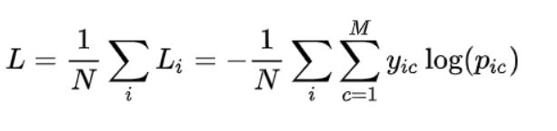
三、主要研究内容与研究方案
目标蒸馏的定义
S预测 | T预测 | 真实 | 准确率
0.3，0.3，0.4 | 0.1，0.2，0.7 | 0，0，1 | 正确
0.3，0.4，0.3 | 0.2，0.7，0.1 | 0，1，0 | 正确
0.1，0.2，0.7 | 0.5，0.1，0.4 | 1，0，0 | 错误
硬目标损失
软目标损失
概率分布之间的计算 如:KL散度
核心：在Student训练时引入Teacher的先验知识
然而，知识蒸馏的方法最开始仅在 图像分类 中得到的比较好的发展，在目标识别任务中效果平平

Slide 10
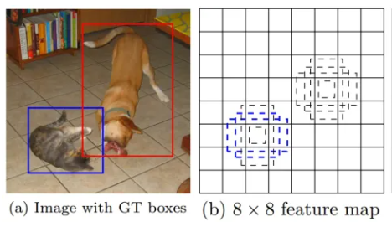
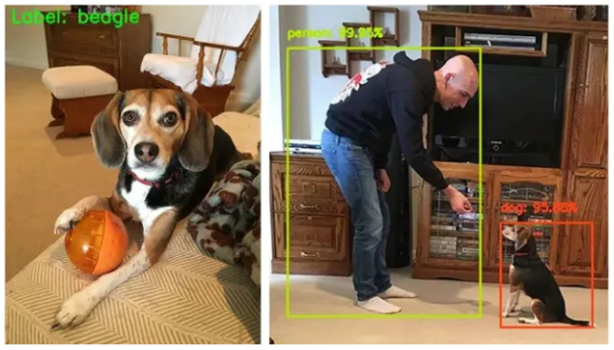
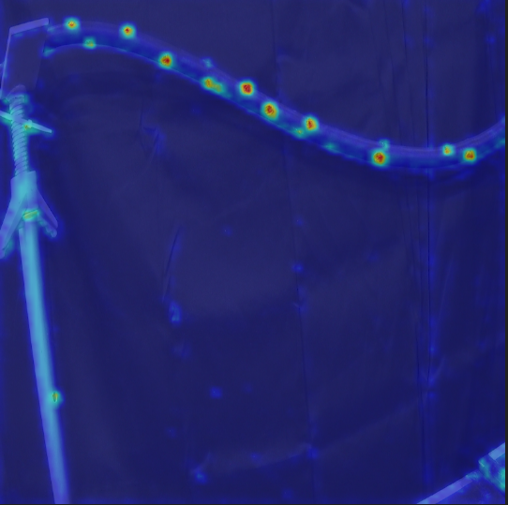
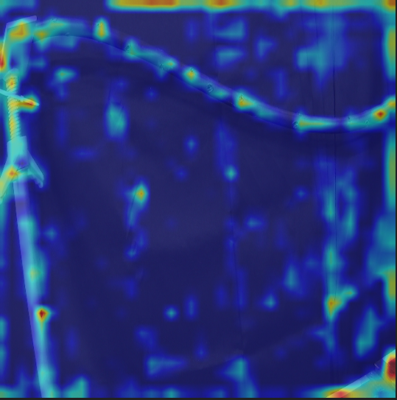
三、主要研究内容与研究方案
图像分类与目标检测的区别
目标检测需要对齐
输出类别
输出bounding box和类别
过程中涉及的方法，削弱了模型的泛化能力。
特征蒸馏：强迫Student的特征图响应贴合Teacher的特征图
计算差异
回传Loss
HOW TO DO?

Slide 11
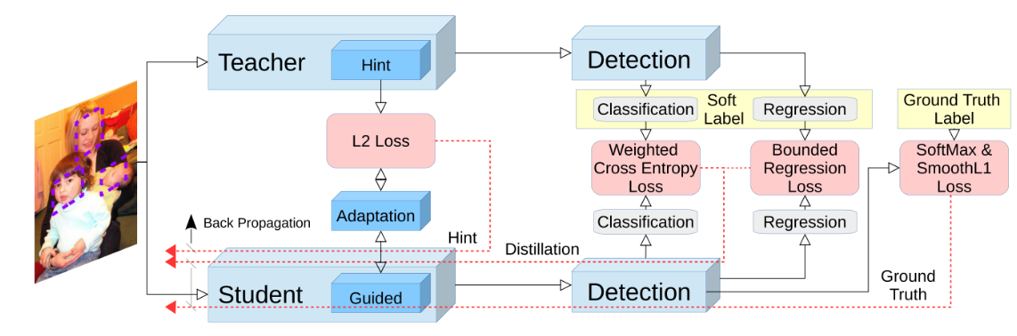
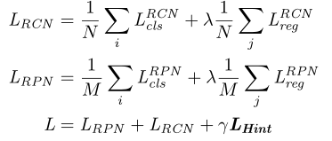
三、主要研究内容与研究方案
目标检测中的知识蒸馏
Learning efficient object detection models with knowledge distillation
T
GT
S
对于bounding box，采用一种以teacher为上界的回归方式。
对于类别，需要对齐实例。
对齐、设计回归准则 并不具有优势

Slide 12
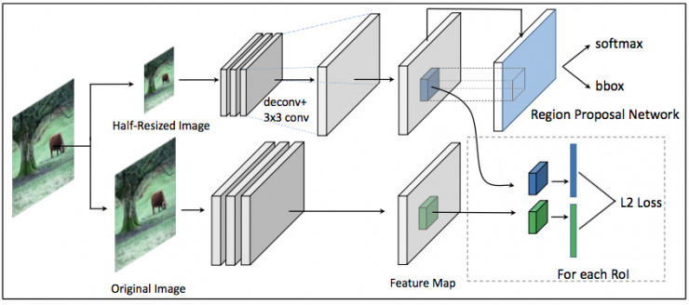
三、主要研究内容与研究方案
目标检测中的知识蒸馏
Mimicking Very Efficient Network for Object Detection
提出观点：
单纯使小模型学习大模型的feature map并不能work，原因在于feature map的维度太高，包含太多全局的信息，而对于仅有少量object的feature map，通常只有微弱的响应。
仅针对局部的样本区域进行特征蒸馏，
区域的选择基于S-net的ROI区域。

Slide 13
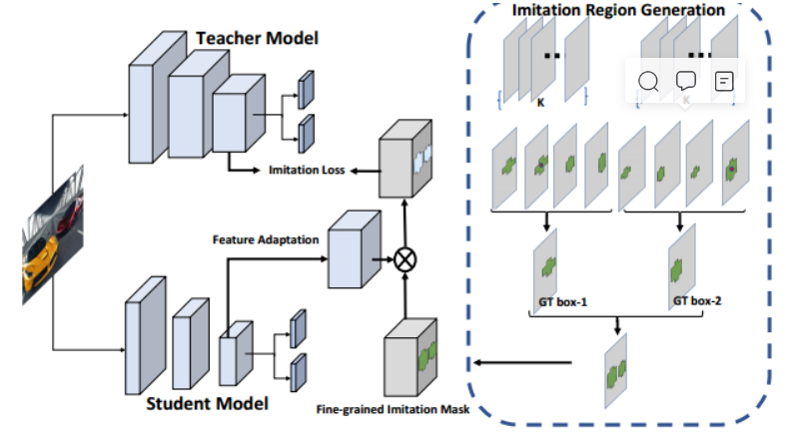
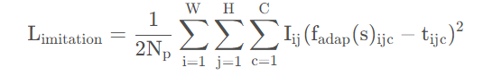
三、主要研究内容与研究方案
目标检测中的知识蒸馏
Distilling Object Detectors with Fine-grained Feature Imitation
1.直接蒸馏可能会产生负效果
2.以S-net的ROI区域进行蒸馏，限制了模型的上限，即模型的泛化能力下降
1）对于给定的特征图按照设置好的anchor信息,将这些框与GT计算IoU
2）基于求解的IOUmax设定阈值,用以控制什么样框（框对应的特征）会被采纳参与知识蒸馏；
3）对于所有生成框使用阈值,之后将这些过滤之后的值进行组合得到一个掩码

Slide 14
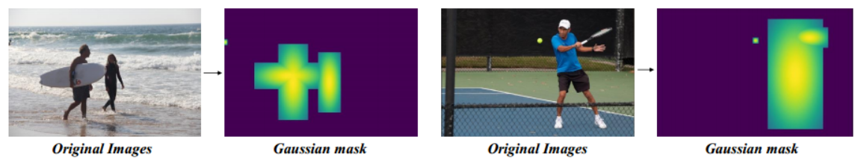
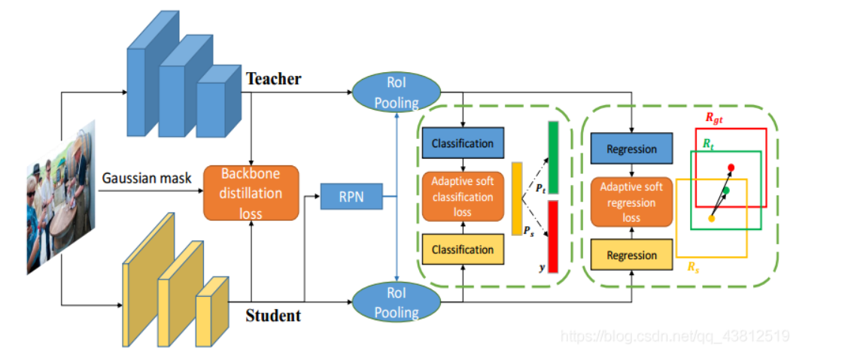
三、主要研究内容与研究方案
目标检测中的知识蒸馏
Distilling Object Detectors with Task Adaptive Regularization
中心先验
提出了一种有趣的目标蒸馏的对齐方式
低精度的RPN产生的anchor不一定能在teacher的head部分产生有效的推理。

Slide 15
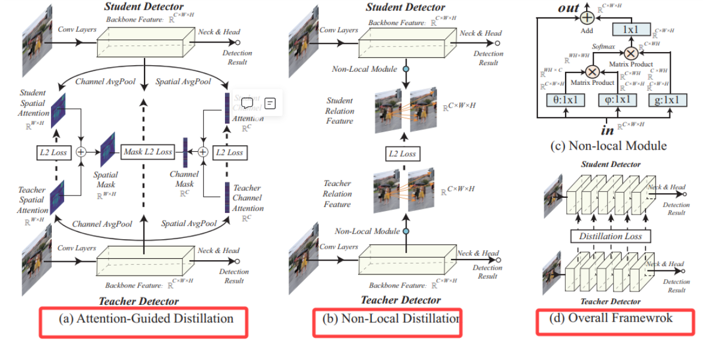
三、主要研究内容与研究方案
目标检测中的知识蒸馏
Distilling Object Detectors via Decoupled Features
Improve Object Detection with Feature-based Knowledge Distillation

Slide 16
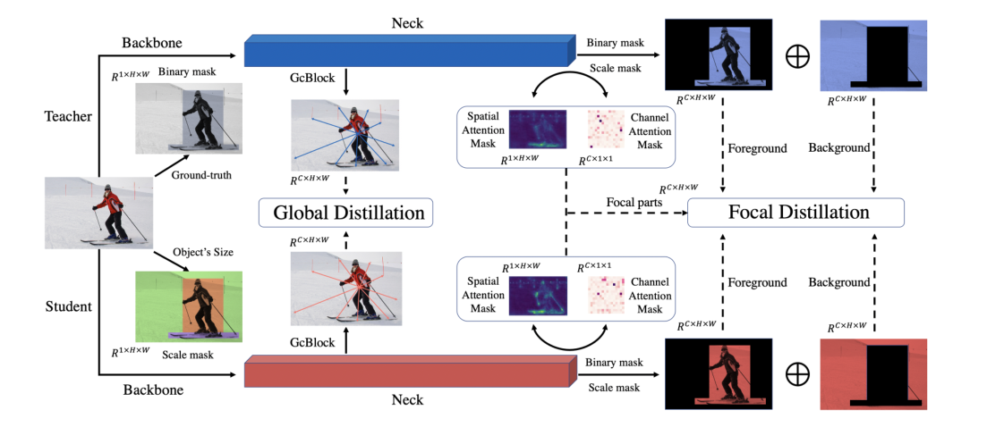
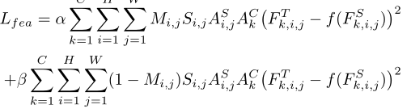
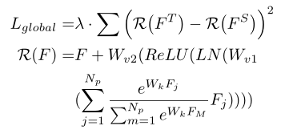
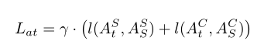
三、主要研究内容与研究方案
目标检测中的知识蒸馏
Focal and Global Knowledge Distillation for Detectors
特征图损失
局部损失
LOSS
注意力
全局损失

Slide 17
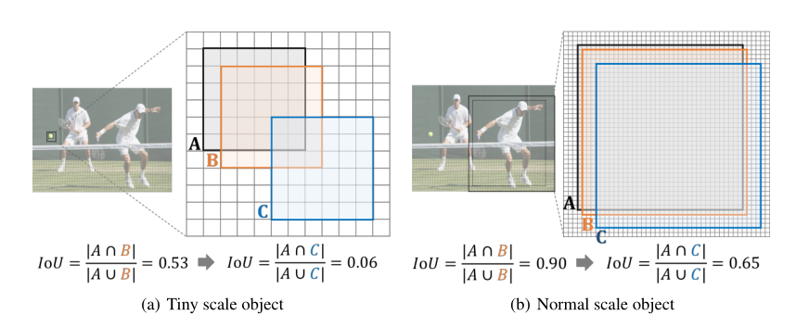
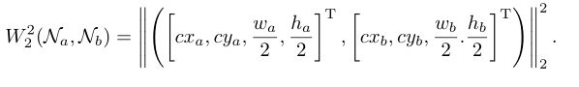
三、主要研究内容与研究方案
已完成工作内容
基于小目标的改进的标签分配机制与损失函数
可替换：
Sim-OTA
回归bounding box的损失函数
后处理NMS
建模为新的形式

Slide 18
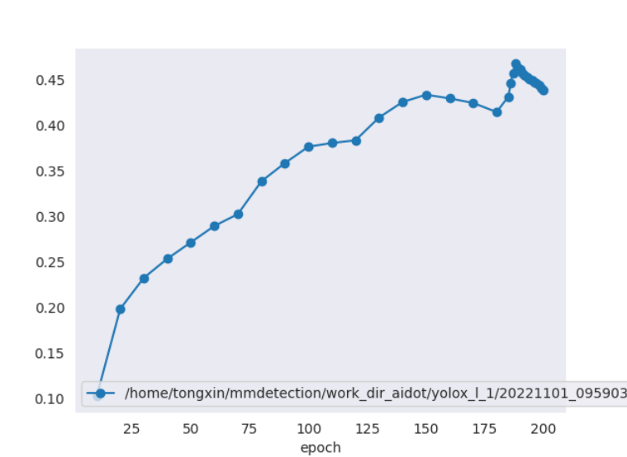
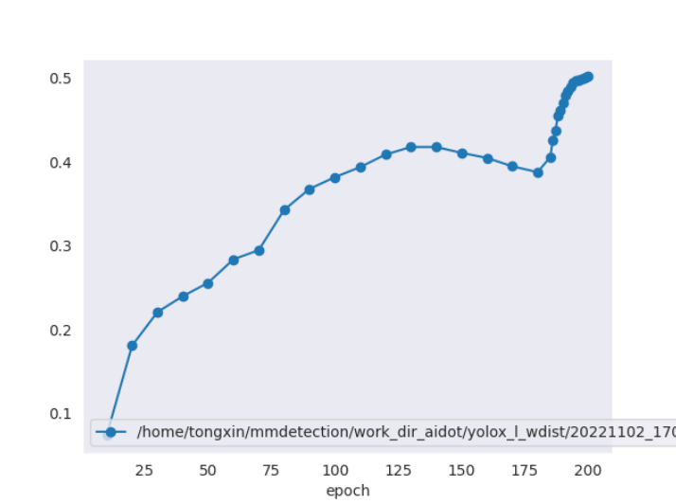
三、主要研究内容与研究方案
已完成工作内容
基于小目标的改进的标签分配机制与损失函数
原模型的训练精度
改进模型的训练精度

Slide 19
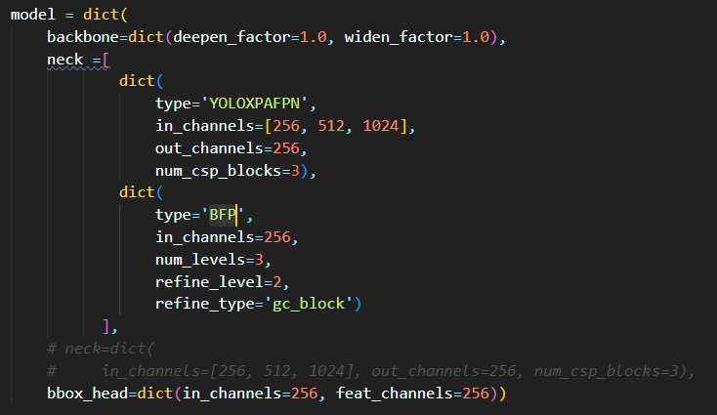
三、主要研究内容与研究方案
已完成工作内容
注意力机制模块的嵌入
Non-local
模块类型
自注意力机制
Swim-transformer
GC-block
NECK
插入位置
BlockBone

Slide 20
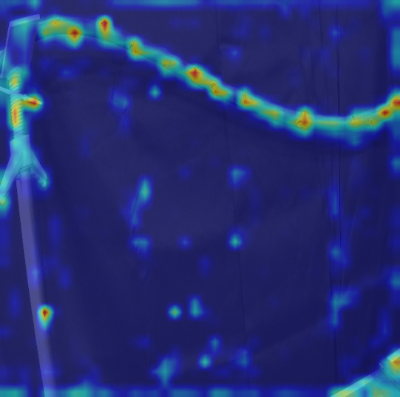
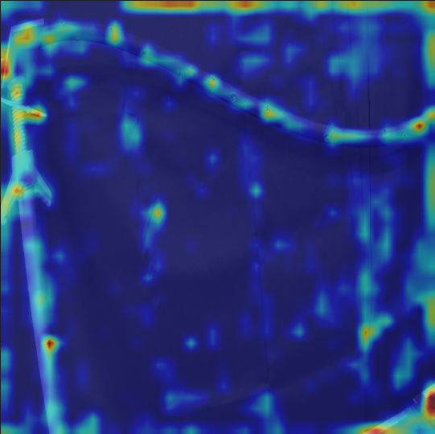
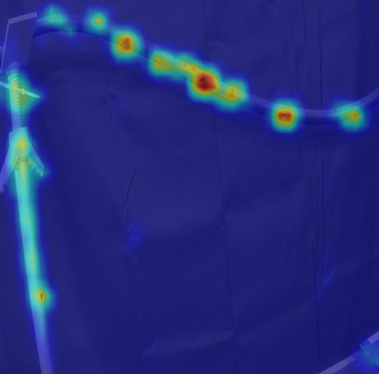
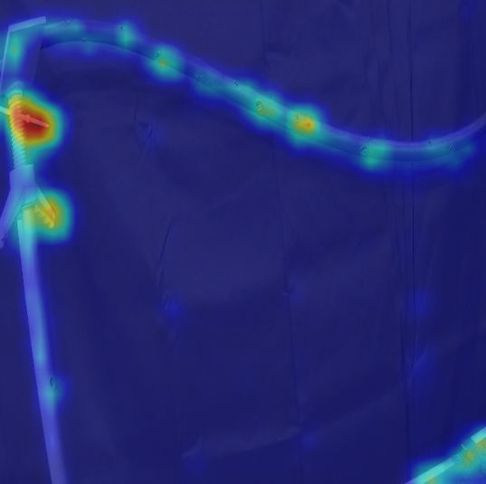
三、主要研究内容与研究方案
已完成工作内容
对比结果（无效部分）
BackBone 可视化，取倒数第二层的特征图进行分析
原模型
原模型+插入注意力
从0训练
预训练

Slide 21
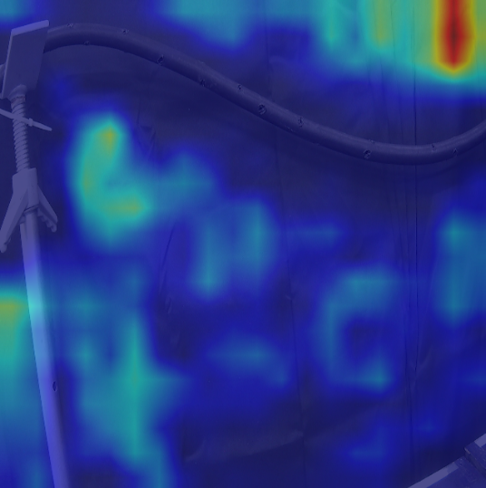
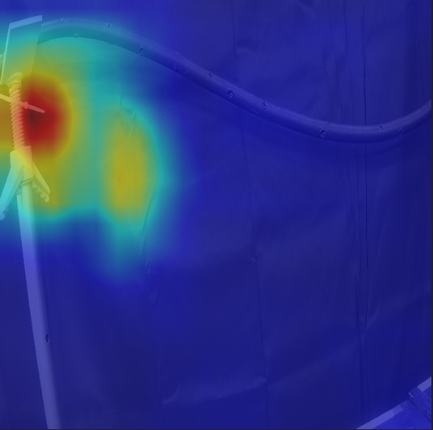
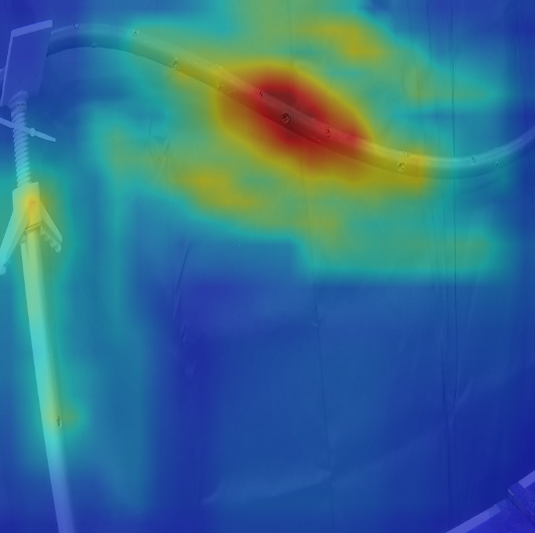
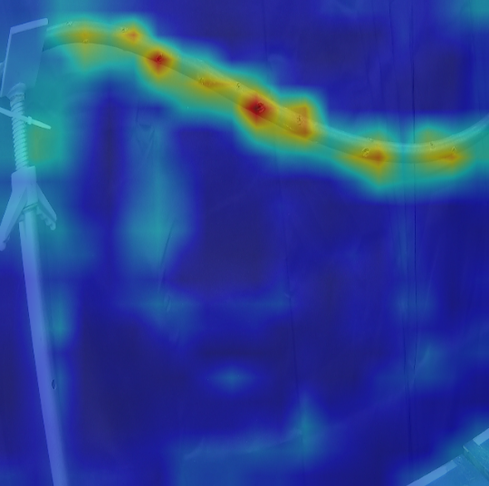
三、主要研究内容与研究方案
已完成工作内容
对比结果（有效部分）
NECK 可视化，取倒数第一层的特征图进行分析
无效特征图，由于目标尺寸太小，最后一层的特征图效果差，在特征融合部分可能会起到副作用。
插入注意力 机制后 能够有效的改善特征融合的输出结果，从而对预测产生正影响。

Slide 22

Thank you!

